Slide 1

PHP模板引擎
chenkai@baidu.com

Slide 2
smarty简介
简单入门
实际运用
进阶技巧

Slide 3
简介
Smarty是一个使用PHP写出来的模板PHP模板引擎，是目前业界最著名的PHP模板引擎之一。
它分离了逻辑代码和外在的内容，提供了一种易于管理和使用的方法，用来将原本与HTML代码混杂在一起PHP代码逻辑分离。
简单的讲，目的就是要使PHP程序员同美工分离，使程序员改变程序的逻辑内容不会影响到美工的页面设计，美工重新修改页面不会影响到程序的程序逻辑，这在多人合作的项目中显的尤为重要。
因此rd可以改变逻辑而不需要重新构建模板,同样，FE可以改变模板而不影响到逻辑。
其开发模式和百度传统的产品开发方式非常相似。

Slide 4
Smarty优点
1. 速度：采用Smarty编写的程序可以获得最大速度的提高，这一点是相对于其它的模板引擎技术而言的。
2. 编译型：采用Smarty编写的程序在运行时要编译成一个非模板技术的PHP文件，这个文件采用了PHP与HTML混合的方式，在下一次访问模板时将WEB请求直接转换到这个文件中，而不再进行模板重新编译（在源程序没有改动的情况下）
3. 缓存技术：Smarty选用的一种缓存技术，它可以将用户最终看到的HTML文件缓存成一个静态的HTML页，当设定Smarty的cache属性为true时，在Smarty设定的cachetime期内将用户的WEB请求直接转换到这个静态的HTML文件中来，这相当于调用一个静态的HTML文件。
4. 插件技术：Smarty可以自定义插件。插件实际就是一些自定义的函数。

Slide 5
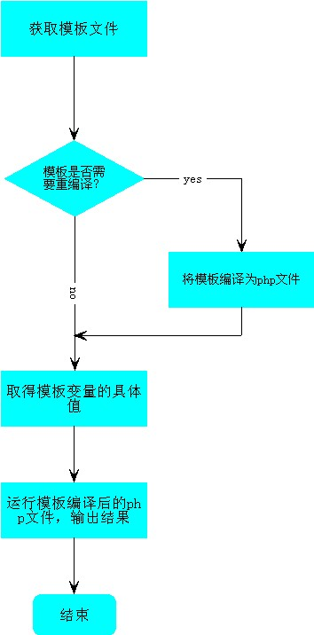
流程图

Slide 6
原理
和其他php模板引擎不同的地方在于，smarty最大的特点是“模板编译”。
从流程图上可以看到，对于一个模板，smarty会将它编译为php文件,最后输出的时候执行的是编译过的php程序，这样做比普通的模板变量正则替换在效率方面有了很大的提高。

Slide 7
使用smarty,
require 'libs/smarty/Smarty.class.php';
$p = array("title"=>"hello","content"=>"hello,world");
$smarty = new Smarty();
$smarty->template_dir = "templates";
$smarty->config_dir = "configs";
$smarty->compile_dir = "templates_c";
$smarty->cache_dir = "cache";
$smarty->cache_lifetime = 60 * 30;
$smarty->caching = false;
$smarty->left_delimiter = "{/";
$smarty->right_delimiter = "/}";
$smarty->assign("p",$p);
$smarty->display("tpl_hello.html");
.php

Slide 8
模板文件
<html>
<head>
<title>{/$p.title/}</title>
</head>
<body>
{/$p.content/}
</body>
</html>
.tpl

Slide 9
编译成的文件
<?php /* Smarty version 2.6.22, created on 2009-04-07 16:35:30
compiled from tpl_hello.html */ ?>
<html>
<head>
<title><?php echo $this->_tpl_vars['p']['title']; ?>
</title>
</head>
<body>
<?php echo $this->_tpl_vars['p']['content']; ?>
</body>
</html>

Slide 10
需要注意的一些配置
$smarty->template_dir = “templates”; //模板文件路径
$smarty->config_dir = “configs”; //模板配置文件路径
$smarty->compile_dir = “templates_c”; //编译路径
$smarty->cache_dir = “cache”; //缓存路径
$smarty->cache_lifetime = 60 * 30; //缓存时间
$smarty->caching = false; //是否需要缓存
$smarty->left_delimiter = “{/”; // 左边界
$smarty->right_delimiter = “/}”; //右边界

Slide 11
使用频率最高的标签
section
foreach
If,elseif,else
literal
php

Slide 12
使用频率最高的标签
section
模板的 section 用于遍历数组中的数据.
section 标签必须成对出现. 必须设置 name 和 loop 属性. 名称可以是包含字母、数字和下划线的任意组合. 可以嵌套但必须保证嵌套的 name 唯一. 变量 loop (通常是数组)决定循环执行的次数. 当需要在 section 循环内输出变量时，必须在变量后加上中括号包含着的 name 变量. sectionelse 当 loop 变量无值时被执行.

Slide 13
section.php
{/section name=i loop=$user/}
<div>
{/$user[i].user_id/} :
{/$user[i].user_name/}
</div>
{/sectionelse/}
no user
{//section/}

Slide 14
section.php
section 的属性：
name 该循环的名称
loop 循环变量名称
start 循环执行的初始位置.
step 该值决定循环的步长. 例如指定step=2将只遍历下标为0、2、4等的元素.
max 设定循环最大执行次数.
show 决定是否显示该循环.
{/section name=i start=5 step=2 max=10 loop=$user/}

Slide 15
multi_section.php
遍历多维数组
{/section name=i loop=$user/}
<div>
{/$user[i].user_name/}
{/section name=j loop=$user[i].tags/}
{/$user[i].tags[j].tag/}
{//section/}
</div>
{//section/}

Slide 16
Section 其他属性
$smarty.section.i.first //数组开头
$smarty.section.i.last //数组结束
$smarty.section.i.rownum //循环次数
$smarty.section.i.index //循环下标
{section name=i loop=$custid}
{if $smarty.section.i.first} <table> {/if}
<tr>
<td {if $smarty.section.i.index / 2 == 0} class=“row”{//if/} >
id: {$custid[i]}
</td></tr>
{if $smarty.section.i.last} </table> {/if}
{/section}

Slide 17
foreach
foreach 是除 section 之外处理循环的另一种方案(根据不同需要选择不同的方案).
foreach 用于处理简单数组(数组中的元素的类型一致)，它的格式比 section 简单许多，缺点是只能处理简单数组.
foreach 必须和 /foreach 成对使用，且必须指定 from 和 item 属性.
name 属性可以任意指定(字母、数字和下划线的组合).
foreach 可以嵌套，但必须保证嵌套中的 foreach 名称唯一.
from 属性(通常是数组)决定循环的次数.
foreachelse 语句在 from 变量没有值的时候被执行.

Slide 18
foreach
$smarty->assign("contacts",
array(array("phone" => "1", "fax" => "2", "cell" => "3"),
  array("phone" => "555", "fax" => "333", "cell" => "76")
  )
);
{/foreach name=outer item=contact from=$contacts/}
{/foreach key=key item=item from=$contact/}
{/$key/}: {/$item/}<br>
{//foreach/}
{//foreach/}

Slide 19
if,elseif,else
Smarty 中的 if 语句和 php 中的 if 语句一样灵活易用，并增加了几个特性以适宜模板引擎. if 必须于 /if 成对出现. 可以使用 else 和 elseif 子句. 可以使用以下条件修饰词：eq、ne、neq、gt、lt、lte、le、gte、ge、is even、is odd、is not even、is not odd、not、mod、div by、even by、odd by、==、!=、>、<、<=、>=. 使用这些修饰词时必须和变量或常量用空格格开.

Slide 20
if,elseif,else
{if $name == "Fred"}
Welcome Sir.
{elseif $name == "Wilma"}
Welcome Ma'am.
{else}
Welcome, whatever you are.
{/if}

Slide 21
literal
Literal 标签区域内的数据将被当作文本处理，此时模板将忽略其内部的所有字符信息. 该特性用于显示有可能包含大括号等字符信息的 javascript 脚本. 当这些信息处于 literal /literal标签中时，模板引擎将不分析它们，而直接显示.
{literal}
<script language=javascript>
<!–
function say(field) {
alert(“hello”);
}
// --> </script>
{/literal}

Slide 22
php
php 标签允许在模板中直接嵌入 php 脚本.
{/php/}
$name = iconv(“utf-8”,”gbk”,$name);
echo $name;
{//php/}

Slide 23
其他运用技巧
include file
conf_file
register_block

Slide 24
include file & config_load
index.tpl
----------------------------------------------
{config_load file="main.conf"}
{include file="header.tpl"}
<div>
Site: {/#site_url/}
Name: {/$smarty.config.site_title/}
</div>
{include file="footer.tpl“}

Slide 25
include file & config_load
main.conf
----------------------------------------------
site_url="http://aladdin.baidu.com"
site_title="搜索开放平台"
调用方式
{/#site_url#/}
{/$smarty.config.site_title/}

Slide 26
register_block
用来动态注册/定义块函数插件。前两个参数指定块函数名称和执行函数的名称。
/* PHP */
$smarty->register_block("translate", "do_translation");
function do_translation ($params, $content, &$smarty, &$repeat) {
if (isset($content)) {
$lang = $params['lang'];
// do some translation with $content return $translation;
}
}
/* template */
{/translate lang="br"/}
Hello, world!
{//translate/}

Slide 27
缓存
Smarty选用的一种缓存技术，它可以将用户最终看到的HTML文件缓存成一个静态的HTML页面文件
当设定Smarty的cache属性为true时，在Smarty设定的cachetime期内将用户的WEB请求直接转换到这个静态的HTML文件中来，这相当于调用一个静态的HTML文件。

Slide 28
缓存
页面局部或全部有分状态显示的页面，模板应该分成两份，以利于Smarty的缓存。
个别特殊的页面可考虑使用register_block
（用register_block要控制得非常好，否则资源消耗更大。）
某些更新频率比较大的页面，如果把缓存的时间设置得过短的话，会浪费服务器生成静态页的所需的资源。

Slide 29
使用缓存
$smarty->cache_dir = "cache";
$smarty->cache_lifetime = 60 * 30;
$smarty->caching = true;
// 模板缓存
if(!$smarty->is_cached("tpl_cache.tpl")) {
// do database calls, assign vars here
}
$smarty->display("tpl_cache.tpl");

Slide 30
使用缓存
相同的模板，不同的数据…
Case: 新闻detail页面，模板相同，内容不同
$smarty->cache_dir = "cache";
$smarty->cache_lifetime = 60 * 30;
$smarty->caching = true;
//多模板缓存的判断，由cache_id 为力度
$cache_id = “category_item_” . $item_id;
if(!$smarty->is_cached("tpl_cache.tpl","item_id" . $cache_id )) {
// do database calls, assign vars here
}
$smarty->display("tpl_cache.tpl" , $cache_id );

Slide 31
使用缓存
设置单个缓存会话期
$smarty->cache_dir = "cache";
$smarty->caching = 2; // lifetime is per cache
// set the cache_lifetime for index.tpl to 5 minutes
$smarty->cache_lifetime = 300;
$smarty->display('index.tpl');
// set the cache_lifetime for home.tpl to 1 hour
$smarty->cache_lifetime = 3600;
$smarty->display('home.tpl');

Slide 32
使用缓存
清除缓存
$smarty->cache_dir = "cache";
$smarty->caching = true;
// clear out all cache files
$smarty->clear_all_cache();
// clear only cache for index.tpl
$smarty->clear_cache('index.tpl');
$smarty->display('index.tpl');
$cache_id = “category_item_” . $item_id;
$smarty->clear_cache('index.tpl‘,$cache_id);
$smarty->display('index.tpl‘,$cache_id);

Slide 33
变量调节器
变量调节器用于变量，自定义函数和字符串。请使用‘|’符号和调节器名称应用调节器。变量调节器由赋予的参数值决定其行为。参数由‘：’符号分开。
{/$MM|replace:"PL":"漂亮"/}
{/$articleTitle|regex_replace:"/[\r\t\n]/":" "/}
{/$articleTitle|capitalize/}
{/$smarty.now|date_format:"%H:%M:%S"/}
{/$articleTitle|strip_tags/}

Slide 34
变量调节器
capitalize
count_characters
cat
count_paragraphs
count_sentences
count_words
date_format
default
escape
indent
lower
nl2br
regex_replace
replace
spacify
string_format
strip
strip_tags
truncate
upper
wordwrap

Slide 35
smarty进阶
Case:
大量结构相似的模板
修改header的logo,修改left panel 的选项
页面数据时效性不同，但都需要缓存
划分block的好处：
为了重用代码
减小改动代码的工作量
可以按块进行页面缓存
不足：
代码逻辑变得复杂
效率略有影响

Slide 36
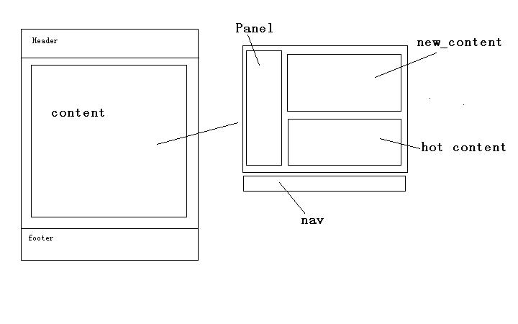
smarty进阶

Slide 37
$smarty->caching = 2;
$smarty->cache_lifetime = 300;
if(!$smarty->is_cached("tpl_hot.html")) {
// do database calls, assign vars here
$smarty->assign("hot",$hot);
}
$hot_content = $smarty->fetch("tpl_hot.html");
$smarty->cache_lifetime = 600;
if(!$smarty->is_cached(" tpl_new.html ")) {
// do database calls, assign vars here
$smarty->assign("new",$new);
}
$new_content = $smarty->fetch("tpl_new.html");
$smarty->assign("hot_content",$hot_content);
$smarty->assign("new_content",$new_content);
$content = $smarty->fetch("tpl_content.html",$content);
$smarty->display("tpl_index.html");

Slide 38
smarty进阶
整合到其他开源框架中去….
Prado,Yii,Zend,Codeigniter,Cakephp…
Config.php
---------------------------------------------------------------
define("BASEPATH",dirname(__FILE__));
// smarty setting
define('TMPDIR', BASEPATH.'/protected/templates/');
define('SMARTY_TMPDIR',BASEPATH.'/protected/templates/');
define('SMARTY_CONFIG',BASEPATH . '/protected/templates/tpl_conf/');
define('SMARTY_CACHEDIR',BASEPATH . '/protected/webdata/tpl_cache/');
define('SMARTY_COMPILE',BASEPATH . '/protected/webdata/tpl_compile/');
define('LIFTTIME',1800);
define('SMARTY_DLEFT', '{/');
define('SMARTY_DRIGHT', '/}');

Slide 39
smarty进阶
require_once BASEPATH."/protected/libs/smarty/Smarty.class.php";
class CSmarty extends Smarty{
protected static $_instance = NULL;
static function getInstance(){
if(self::$_instance == NULL){
self::$_instance = new CSmarty();
}
return self::$_instance;
}
function __construct(){
parent::__construct();
$this->template_dir = SMARTY_TMPDIR;
$this->compile_dir = SMARTY_COMPILE;
$this->config_dir = SMARTY_CONFIG;
$this->compile_check = true;
$this->caching = 0;
$this->cache_dir = SMARTY_CACHEDIR;
$this->left_delimiter = SMARTY_DLEFT;
$this->right_delimiter = SMARTY_DRIGHT;
$this->cache_lifetime = LIFTTIME;
}
}

Slide 40
smarty进阶
autoload : CSmarty
// in controller
public function actionShow(){
$smarty = CSmarty::getInstance();
$smarty->caching = true;
$smarty->cache_lifetime = 10;
if(!$smarty->is_cached(TMPDIR."tpl_index.html")){
echo "no cache";
$smarty->assign("id",$_GET['id']);
}
$smarty->display(TMPDIR."tpl_index.html");
}

Slide 41
smarty进阶
关于view的思考，基于smarty 的TemplateFactory ？
$tf = TemplateFactory::getInstance();
$tf->build(‘header’);
$tf->build(‘leftpanel’,’news_page’);
$tf->build(‘main_content’);
$tf->build(‘footer’);
$tf->rander();

Slide 42
与FE协同开发的构想
定义数据接口
给出数据接口模板实现
FE根据接口模板定义开发数据
template 脱离程序，独立上线

